Slide 1
न्यायाधीशको व्यवहार, जनआस्था र संचारकर्मीसंगको सम्बन्ध
दामोदर खड्का,
सदस्य,
न्याय परिषद

Slide 2
जिल्ला न्यायाधीश पदमा
नियुक्त हुनु भएकोमा सबै सहभागी
ज्यूहरूलाई हार्दिक बधाई
र
सफल कार्यकाल, उज्वल भविष्य सहितको शुभकामना !!!

Slide 3
निन्दन्तु निती निपुणा यदी वास्तुवन्तु ।
लक्ष्मीः समाकविशतु गच्छतु वा यथेष्टम् ।।
अधैव वा मरणमस्तु युगान्तरेवा ।।।
न्यायात् पथं प्रविचलन्ति पधं नधीराः ।१।
- भर्तृहरि
अर्थात- निन्दा गरोस् वा प्रशंसा, लक्ष्मी आउन वा जाउन, आजै मर्नुपरोस वा कालन्तरमा, यी कुनै कुराको कत्ति पनि चिन्ता नराखी न्यायकर्ताहरु न्यायको बाटोबाट हिडिरन्छन्, कत्ति पनि विचलित हुदैनन् ।

Slide 4
प्रस्तुतीकरणको पृष्ठभूमि र उद्देश्य
न्यायपालिका जनआस्थामा आधारित संस्था हो।
न्यायाधीशको व्यवहार नै न्यायपालिकाको परिचय हो।
न्यायाधीशको पद अधिकारको प्रतीक होइन, विश्वासको भार हो र त्यो विश्वास आचरणबाट नै सुरक्षित रहन्छ।

Slide 5
उद्देश्य
न्यायाधीशको पदीय र व्यक्तिगत व्यवहारको महत्व स्पष्ट गर्न।
जिल्ला न्यायाधीशको भूमिकालाई व्यवहारिक दृष्टिले बुझाउन।

Slide 6
न्यायाधीशको व्यवहार भनेको के हो?
इजलासभित्र र इजलासबाहिरको सम्पूर्ण आचरण
निर्णय मात्र होइन, निर्णय गर्ने शैली
शब्द, मौनता, हाउभाउ र निर्णयपूर्वको प्रक्रिया
व्यवहार = न्यायको जीवित अभिव्यक्ति

Slide 7
ऐतिहासिक र वैचारिक सन्दर्भ
मानव इतिहासका प्रारम्भिक चरणमा न्याय ईश्वर, धर्मगुरु र राजा द्वारा प्रदान गरिन्थ्यो र यसले न्यायलाई राजकीय शक्तिसँग प्रत्यक्ष जोडेको थियो।
आधुनिक लोकतन्त्रको विकाससँगै न्यायपालिका कार्यपालिका र व्यवस्थापिकाबाट अलग भयो र न्यायले शक्ति होइन, निष्पक्ष कार्यसम्पादनबाट आफ्नो वैधता र प्रतिष्ठा स्थापित गर्नुपर्ने अवस्था आयो।
आधुनिक लोकतन्त्रमा न्यायलाई स्वतन्त्र, निष्पक्ष र सामाजिक दबाबभन्दा माथि रहेको संस्था मान्न थालियो।त्यसैले न्यायाधीशको स्वच्छता र नैतिक आचरण न्यायको मुख्य आधार बन्यो।
न्यायालयको सम्मान र न्यायिक प्रणालीको साख कायम राख्न न्यायाधीशको आचरण अत्यन्त महत्वपूर्ण हुन्छ। न्यायिक आचरणका मुख्य आधारहरू क्षमता, स्वच्छता र पदप्रतिको सम्मान हो।

Slide 8
Bangalore principles….
न्यायाधीशले गर्ने प्रत्येक आचरण चाहे त्यो न्यायिक कार्यसम्पादनमा होस् वा सार्वजनिक तथा निजी जीवनमा न्यायप्रणालीप्रति जनताको विश्वाससँग प्रत्यक्ष रूपमा सम्बन्धित हुन्छ। यसै कारण अन्तर्राष्ट्रिय रूपमा स्वीकृत Bangalore Principles of Judicial Conduct (2002) ले न्यायाधीशको व्यवहारलाई उच्च नैतिक मापदण्डभित्र राख्न मार्गनिर्देशन प्रदान गरेका छन्।
स्वतन्त्रता (Independence): बाह्य दबाब, राजनीतिक प्रभाव वा प्रलोभन बिना निर्णय लिनुपर्छ।
निष्पक्षता (Impartiality): पूर्वाग्रह/पक्षपात नदेखिने गरी न्याय गर्नु र न्याय भएको अनुभूति गराउनु।
इमानदारीता (Integrity): नैतिक, आर्थिक र व्यक्तिगत रूपमा शंकामुक्त रहनु।
मर्यादा र शिष्टाचार (Propriety): अदालतभित्र र बाहिर सम्मानजनक, संयमित र गरिमापूर्ण व्यवहार।
समानता (Equality): सबै पक्षलाई जात, धर्म, लिङ्ग, आर्थिक अवस्था आदि आधारमा भेदभाव नगरी समान व्यवहार।
क्षमता र परिश्रम (Competence & Diligence): कानुनी ज्ञान अद्यावधिक राख्नु, समयमै सुनुवाइ/निर्णय दिनु, कारणसहित निर्णय लेख्नु।

Slide 9
न्यायाधीशको व्यवहार
न्यायाधीशको व्यवहार भन्नाले अदालतभित्र मात्र होइन, अदालत बाहिर पनि न्यायाधीशले प्रदर्शन गर्ने आचरण, सोच, निर्णय गर्ने शैली र सार्वजनिक जीवनमा देखिने नैतिक स्तरलाई बुझिन्छ। न्यायाधीशको व्यवहारले न्यायप्रणालीप्रति जनताको विश्वास निर्माण गर्ने महत्वपूर्ण भूमिका खेल्दछ।
न्यायाधीशको आचरण र व्यवहार न्यायपालिकाप्रति जनताको आस्था र विश्वास बढाउने किसिको उच्च नैतिकता उन्मूख हुनु पर्नेछ। “न्याय गरेर मात्र हुदैन, गरेको जस्तो देखिनु पर्छ” भन्ने मान्यताबाट न्यायाधीशले आफ्नो कार्य सम्पादन गर्नु पर्नेछ।
न्यायाधीश केवल कानुनको व्याख्याता मात्र होइन, उनी न्याय, निष्पक्षता र नैतिकताको जीवित प्रतीक हुन्। त्यसैले न्यायाधीशको व्यवहार व्यक्तिगत विषय होइन, यो सार्वजनिक चासो र संवैधानिक उत्तरदायित्वको विषय हो।

Slide 10
न्यायाधीशको व्यवहार
न्यायाधीशको कुर्सी शक्ति होइन, जिम्मेवारी हो; विशेषाधिकार होइन, त्याग हो।न्यायाधीशको व्यवहार व्यक्तिगत चरित्रको कुरा मात्र होइन, यो न्यायप्रणालीको आत्मा हो। जब न्यायाधीश उच्च नैतिकता, निष्पक्षता र मर्यादामा उभिन्छन्, तब मात्र संविधान जीवित हुन्छ र लोकतन्त्र सुदृढ बन्छ।
न्यायाधीशको स्वतन्त्रता, निष्पक्षता र क्षमतामा प्रश्न उठ्ने कि नउठ्ने भन्ने कुरा अदालतभित्र मात्र नभई अदालतबाहिरको सार्वजनिक र व्यक्तिगत व्यवहारले पनि निर्धारण गर्छ। त्यसैले न्यायाधीशले अदालतभित्र र बाहिर कस्तो व्यवहार गर्नुपर्ने र कस्तो व्यवहार गर्न नहुने भन्ने विषयमा तुलनात्मक विधिशास्त्रले विकसित गरेका अवधारणाको आधारमा यस परिच्छेदमा व्याख्या गरिएको छ।
न्यायाधीशले न्यायका उपभोक्ताहरुसंग गर्ने व्यवहार निष्पक्ष हुनु पर्नेछ र मुद्दाका पक्ष, कानून व्यवसायी र सर्वसाधारणको न्यायाधीश र न्यायापालिकाप्रतिको जनआस्था एवम् जनविश्वास अभिवृद्वि गर्न कृयाशील हुनु पर्दछ।

Slide 11
न्यायाधीशले अदालतभित्र गर्नुपर्ने ब्यवहार
न्यायाधीश र कर्मचारीको पोशाक
अदालत र इजलासको समय
इजलासबाट गर्नु पर्ने व्यवहार
अदालतमा गर्न नहुने व्यवहार
इजलासमा शान्ति र सुव्यवस्था
इजलासमा हथकडी
होच्याउने शब्दावलीको प्रयोग
विचारमा स्थिरता
निर्णय र फैसला
अदालतका अधिकृत र कर्मचारीहरुको आचारण

Slide 12
“सरकार चिल हो, जनता कुखुराका चल्ला हुन, न्यायपालिका चल्लाहरुको माउ कुखुरा हो । चिलरुपी सरकारले चल्लारुपी जनतालाई झम्टन खोज्दा चल्लाको माउरुपी न्यायपालिकाले आफ्नो पखेटा फिजाएर बचाउने प्रयास गर्दछ ।''
-हरि प्रसाद प्रधान
नेपालको पहिलो प्रधान न्यायाधीश

Slide 13
न्यायाधीश र कर्मचारीको पोशाक
अदालतभित्र न्यायाधीशले औपचारिक पोशाक लगाउनुपर्छ।जिल्ला अदालत नियमावली, २०७५ को नियम ६ मा “इजलासमा बस्दा, आशौच बारेको अवस्थामा बाहेक पुरुष न्यायाधीशले राष्ट्रिय पोशाक, कालो कोट र कालो टोपी तथा महिला न्यायाधीशले कालो कोट र साडी लगाउनुपर्छ” भन्ने व्यवस्था रहेको छ।
अन्य मुलुकहरूमा जस्तै गाउन प्रणाली को पोशाक अपनाउने विषयमा छलफल भए पनि हालसम्म निर्णय भएको छैन।
अहिले निजामती कर्मचारीको लागि औपचारिक पोशाक तोकिएको छ, जसले इजलासको मर्यादा बढाएको छ।
अदालतमा पोशाक सहितको मर्यादा पालक व्यवस्था गरिनु उचित हुन्छ।

Slide 14
अदालत र इजलासको समय
इजलास अन्य सरकारी कार्यालय सरह अदालत पनि नियमित समयमै खुल्छ; दशैं विदा १५ दिन राखिएको छ।जिल्ला अदालत नियमावली, २०७५ को नियम ५ मा “तीन दिन वा सोभन्दा बढी अवधिको लागि अदालत बन्द रहने भएमा, त्यस्तो बिदाको अवधिको लागि बन्दी प्रत्यक्षीकरणको निवेदनपत्रको सुनुवाइ गर्न अदालतको पूर्ण बैठकले न्यायाधीश तोक्नुपर्नेछ” भन्ने व्यवस्था रहेको छ।
इजलास बस्ने समय सम्बन्धित नियमावलीले तोकेको हुन्छ। जिल्ला अदालत नियमावली, २०७५ को नियम ३(२)।
न्यायाधीशले आफ्नो व्यवसायिक समय मुख्यतः न्यायिक कार्यपालनमा लगाउनु पर्छ; मुख्य प्राथमिकता न्याय निरोपण हो।
समयमै इजलास नबस्नु, धेरै समय खाजा/विराममा लगाउनु, वा समयभन्दा बाहिर इजलास बस्नु आचारसंहिताविरुद्ध हो।
इजलासको समय व्यवस्थित गरेर तोकिएको समय पूरै इजलासमा बस्नु उपयुक्त हुन्छ।

Slide 15
इजलासबाट गर्नु पर्ने व्यवहार
समान व्यवहार: सबै पक्ष, साक्षी, पीडित, वकिलसँग जात/लिङ्ग/धर्म/आर्थिक अवस्था हेरेर भेदभाव नगर्नु। biased and prejudice हुनु हुदैन। इजलासमा आवश्यकता अनुसार बोल्ने, कम बोल्ने र बढी नबोल्ने।
सहयोगी/कर्मचारीलाई पनि समान व्यवहार गराउन निर्देशन दिनु।
नम्रता र धैर्यता: इजलासमा शालीन, सौम्य र धैर्यवान व्यवहार गर्नु; रुखोपन र रिस (यही कारण न्यायाधीश विरुद्द धेरै उजुरी परेका छन्। अम्मली व्यवहार हो।
दुवै पक्ष नहुँदा मुद्दाको कुरा नगर्ने। सुनुवाइ अघि/बीचमा मुद्दासँग सम्बन्धित परिणाम बारे चर्चा नगर्नु होस।
वकिलसँग अनावश्यक भेट नगर्नु: इजलास बाहिर/च्याम्बरमा अनावश्यक भेट-घाट वर्जित।
मोबाइल फोन प्रयोग नगर्नु: इजलासमा फोन चलाउनु, रिसिभ गर्नु, मेसेज हेर्नु/पठाउनु गलत र निष्पक्षतामा प्रश्न उठाउँछ। (मोबाइल फोन इजलासमा नलैजाने बानी बनाउनुहोस्। (उच्च अदालतमा म्यासेज गरेकै कारण न्यायाधीश दण्डित भएको घटना समेत छ)।
नमस्कार/अभिवादनको सीमितता: इजलासमा विशेष चिनजान गरेर नमस्कार गर्नु वा ध्यान तान्ने व्यवहार आचारसंहिताविरुद्ध हुने।

Slide 16
इजलासबाट गर्नु पर्ने व्यवहार
लैङ्गिक/जातीय पूर्वाग्रह झल्काउने शब्दहरू (जस्तै: “तल्लो दर्जाका”, “स्वास्नी मान्छे” आदि) प्रयोग नगर्नुहोस्; मैत्रीपूर्ण शब्द प्रयोग गर्नुहोस्।
अदालतमा लैङ्गिक/जातीय/वर्गीय उच-नीच देखाउने शब्द हुन सक्छ भन्ने स्वीकार गरेर, त्यस्ता शब्दहरू पत्ता लगाएर हटाउनुहोस्।
सबैलाई आदरार्थी सम्बोधन (जस्तै: “श्री/श्रीमती/ज्यू”) गर्नुहोस्।
अदालत प्रवेश सबैका लागि सहज बनाउनुहोस्, विशेष गरी शारीरिक रूपमा अशक्त व्यक्तिहरूका लागि।
अदालतले सबैलाई समान व्यवहार गर्छ र असक्षम वर्गका लागि कानुनी सहायता प्रदान गर्छ भन्ने कुरा सुनिश्चित गर्नुहोस्।
पक्षका कुरा सुन्नुहोस।

Slide 17
अदालतमा गर्न नहुने व्यवहार
लिङ्ग/जात/वर्ग/उमेर/अपाङ्गता/धर्म/क्षेत्रीय उत्पत्तिका आधारमा विभेद नगर्नुहोस्।
कुनै व्यक्तिको पहिचानलाई अनादर नगर्नुहोस्।
इजलास र अदालत भित्र अप्रिय/अपमानजनक शब्द प्रयोग नगर्नुहोस्।
बयान, बकपत्र, बहसमा कुनै जाती/वर्गलाई होच्याउने शब्द प्रयोग नगर्नुहोस्।
अदालतका कर्मचारीबाट हुने पूर्वाग्रही व्यवहार रोक्नुहोस्।
निर्णय/फैसलामा पनि लैङ्गिक वा जातीय पूर्वाग्रह झल्किने शब्द प्रयोग नगर्नुहोस्।

Slide 18
इजलासमा शान्ति र सुव्यवस्था
इजलासमा शान्ति र व्यवस्था कायम राख्नु न्यायाधीशको जिम्मेवारी हो।(अदालतको अपहेलना न्यायाधीश आफै?)
खुला इजलास भनेको जसलाई जे भन्न/गर्न छुट हुने स्थान होइन।शान्ति कायम राख्ने नाममा पक्षलाई बोल्न नदिने व्यवहार गलत हो।आवश्यकता परे सुरक्षा संयन्त्र परिचालन गर्न सक्छन्।
अशान्ति मच्चाउनेलाई सचेत गराउन, नमानेमा इजलासबाट हटाउन, र अदालतको अपहेलनामा मुद्दा चलाउन सक्छन्।
इजलासमा सम्मानपूर्वक नबस्ने, मास्क/हेल्मेट लगाएर बस्ने, पत्रिका पढ्ने, ठूलो स्वरमा बोल्ने/चिच्याउने, मोबाइल सुन्ने, आपत्तिजनक कपडा लगाउने, वा कार्यमा बाधा पुर्‍याउने व्यक्तिलाई इजलासबाट हटाउन सक्छन्। (T-Shirt लगाएको पत्रकारलाई सर्वोच्च अदालतले इजलासबाट हटायो।

Slide 19
इजलासमा हथकडी
अदालतमा हथकडी लगाउन सामान्यतया उचित छैन; न्यायाधीशले खोल्न आदेश नदिनु/आवश्यक नहेर्नु गलत हो।
हथकडीले अभियुक्तको प्रतिरक्षा कमजोर बनाउँछ र मनोवैज्ञानिक रूपमा अपमानित गर्छ।अभियुक्त निर्दोष मानिन्छ (presumption of innocence) भन्ने सिद्धान्तको विरुद्ध हुन्छ।
हथकडी लगाउनु इजलासको मर्यादासँग मिल्दैन।
न्यायाधीशले न्यायिक प्रक्रिया सदैव मर्यादित बनाइराख्नुपर्छ।

Slide 20
होच्याउने शब्दावलीको प्रयोग
अदालतमा कुनै पनि पक्षलाई होच्याउने/अपमानजनक शब्द प्रयोग गर्न हुँदैन।
अमेरिकाको इलिनोइस राज्यमा एक न्यायाधीशले अफ्रिकी अमेरिकी प्रतिवादीलाई अपमानजनक शब्दले सम्बोधन गरेको कारण मुद्दा चल्यो।
अदालतमा पहिलो नाम मात्र “राम/हरि” वा “तिमी/उ” जस्ता असम्मानजनक सम्बोधन प्रयोग गर्नु आदरहीन मानिन्छ।
समाजमा “कुत्ता, घोडा” जस्ता शब्दहरूले सामाजिक तह/वर्ग जनाउने भएकाले प्रयोग गर्न नहुने चर्चा भइरहेको छ।
फैसलामा “तिमी/निज” जस्ता सम्बोधनले आदरहीनता देखाउन सक्छ; “वहाँ/उहाँ” जस्ता सम्मानजनक शब्द प्रयोग गर्न सुरु भएको छ।बोलीचाली र व्यवहारमा लैङ्गिक र जातीय रूपमा निष्पक्ष शब्द प्रयोग गर्नु आवश्यक छ।

Slide 21
विचारमा स्थिरता
न्यायाधीशले आफ्नो न्यायिक धारणा बिना कारण बारम्बार परिवर्तन गर्नु हुँदैन।
यदि नयाँ तथ्य, नयाँ कानुनी प्रश्न, नयाँ नजिर वा नयाँ प्रमाणले आवश्यक बनायो भने मात्र धारणा परिवर्तन गर्न सकिन्छ।धारणा बदल्नुपरेमा स्पष्ट कारण लेख्नु अनिवार्य हुन्छ।
नेपालमा बिना कारण धारणा परिवर्तन गर्दा न्यायाधीश विवादमा परेका उदाहरणहरू छन्।
पिताम्बर भूसालको मुद्दामा प्रधान न्यायाधीश नयनबहादुर खत्रीले पहिलेको राय छाडी बहुमतको रायमा सहमति जनाए, जसलाई आलोचना पनि गरिएको थियो।आलोचकले भने: न्यायाधीशले एकै धाराबाट चल्नु पर्छ, र परिवर्तन भएमा कारण स्पष्ट लेख्नुपर्छ।यद्यपि आलोचना सही थियो, तर आलोचकलाई अदालतले अपहेलनाको मुद्दा समेत चलायो।

Slide 22
निर्णय र फैसला
नेपालमा निर्णय मिति तोक्ने र लिखित फैसला दिने कार्यमा धेरै वेवास्ता भएको छ।फैसला तयार हुने वित्तिकै website मा राख्ने गर्नु पर्दछ। (मुलुकी देवानी कार्यविधी संहिता, २०७४ को दफा १९८ बमोजिम अदालतले एक्काईस कार्य दिनभित्र फैसला तयार गरिसक्नु पर्नेछ र मुलुकी फौजदारी कार्यविधी संहिता, २०७४ को दफा १३१(१) बमोजिम मुद्दामा प्रमाण बुझ्ने कार्य समाप्त भएको १ महिना भित्र फैसला गरिसक्नु पर्नेछ। (हेर्दा हेर्दै, गोला एकै न्यायाधीशमा पर्दा....)
सर्वोच्च अदालतमा निर्णय सुनाउने तारिख तोकिने भए पनि, लिखित फैसला तयार हुन महिनौं/वर्षौं लाग्ने समस्या छ।केही मुद्दामा फैसलाको पूर्ण पाठ कहिल्यै तयार नहुनु र न्यायाधीश सेवा निवृत्त हुन पुग्नु समेत देखिएको छ।
जिल्ला अदालत र पुनरावेदन तहमा पनि फैसलामा ढिलाइ हुने उदाहरणहरू छन्।व्यवस्थापकीय कारणले यस्तो हुन सक्छ, तर न्यायिक आचारको दृष्टिले यो उपयुक्त छैन।(फैसला आफैले कम्प्यूटरमा लेख्ने बानी सबै न्यायाधीशले गर्नू पर्दछ।

Slide 23
निर्णय र फैसला
कतिपय देशमा पहिला संक्षिप्त फैसला र पछि पूर्ण फैसला दिने चलन छ।मौखिक फैसला सुनाएपछि लिखित गर्ने वा रेकर्डबाट लेख्ने व्यवस्था पनि कतिपय मुलुकमा हुन्छ।यस्तो अवस्थामा न्यायाधीशले आफ्नो फैसला कति सुधार गर्न सक्छ भन्ने विषयमा बैङगलोर सिद्धान्तले निर्देश दिएको छ।

Slide 24
अदालतका अधिकृत र कर्मचारीहरुको आचारण
न्यायिक जिम्मेवारी उचित र पूर्ण रूपमा निर्वाह गर्न न्यायाधीश मात्र होइन, मुद्दा दर्तादेखि फैसला कार्यान्वयनसम्म संलग्न सबै कर्मचारीमा इमानदारी, निष्पक्षता र दक्षता अनिवार्य हुन्छ।
सेवाग्राहीसहित सबैसँग समान, उचित र मानवीय व्यवहार गर्नुपर्छ; पूर्वाग्रह, पक्षपात र व्यक्तिगत हितबाट टाढा रहनुपर्छ।तारेख दिदा मार्ग १० हो वा माघ १० लेखाइमा स्पष्ट हुनु पर्दछ नत्र विवाद उत्पन्न हुन सक्छ।
अदालतको समय केवल न्यायिक कामका लागि प्रयोग गर्नुपर्छ, गोपनीयता कायम राख्नुपर्छ, उपहार/दान नलिनु र सार्वजनिक टिप्पणीबाट बच्नुपर्छ।
कर्तव्य निर्वाह गर्दा न्यायिक स्वतन्त्रता, निष्पक्षता र राजनीतिक तटस्थता कायम राख्दै स्वार्थ वा सरोकार भए स्पष्ट जानकारी गराउनुपर्छ।

Slide 25
न्यायिक काम कारवाहीमा देखिने केही प्रवृत्तिहरु
समयमा इजलास नबस्ने र मुद्दा बाँकी हुँदा पनि समयसम्म इजलास नबस्ने,
एकै पटक गर्नुपर्ने वा गर्न सकिने आदेश पनि पटक पटक गर्ने,
पटक पटक साक्षी बुझ्ने आदेश हुनु,
असम्बद्ध प्रमाण बुझ्ने र मुद्दा लम्ब्याउनेः जकमा डिएनए परीक्षण गराउने,
समान बिषयको आदेशमा एकरूपता नहुनुः जग्गा रोक्का र फुकुवा
अनावश्यक मुद्दा लगाउ राख्ने वा लगाउमा राख्नुपर्ने मुद्दा छुट्याउने,
एउटै कानूनी प्रश्न भएको मुद्दामा फरक फरक आदेश वा फैसला गर्ने,
बुझ्नुपर्ने प्रमाण नबुझी फैसला वा अन्तिम आदेश गर्ने,

Slide 26
न्यायिक काम कारवाहीमा देखिने केही प्रवृत्तिहरु
आदेश वा निर्णयमा आधार र कारण नखुलाउने,
निर्णय गर्नुपर्ने सबै प्रश्नमा निर्णय नगर्ने,
स्वविवेकीय अधिकारको दुरूपयोगः थुनछेक, सजाय निर्धारण
स्वाभाविक रूपमा गर्न सकिने भन्दा कम मुद्दाको कारवाही र फर्छ्यौट गर्ने,
कानूनबमोजिम बुझाउनु पर्ने कर नबुझाउने,
मुद्दाका पक्ष, कानून व्यवसायी, कर्मचारी र अन्य प्रति शिष्ट व्यवहार नगर्ने ।

Slide 27
न्यायिक काम कारवाहीमा देखिने केही प्रवृत्तिहरु
मनासिव कारण विना निर्धारित समयमा फैसला तयार नगर्नु,
उचित कारण विना कानूनमा तोकिएभन्दा बढी पटक पेसी स्थगन गर्ने,
मुद्दाको काम कारवाहीमा अनावश्यक ढिलाइ गर्ने, अनावश्यक आदेश गर्ने वा मुद्दा पन्छाउने,
बाध्यात्मक रूपमा पालना गर्नुपर्ने कानूनको पालना नगर्नेः प्रारम्भिक सुनुवाइ, विगो नबुझाएमा कैद गर्ने आदि बिषय,
गलत कार्यविधि वा प्रक्रिया अवलम्बन गर्ने,
आफ्नो पदीय मर्यादाअनुरूप आफूलाई प्राप्त सुविधाको प्रयोग नगर्नु,

Slide 28
अदालतबाहिरको व्यवहार
न्यायाधीशले आफूसमक्ष वा अन्य इजलासमा विचाराधीन मुद्दाबारे अदालतबाहिर टिप्पणी, व्याख्या वा चर्चा गर्नु हुँदैन; यसले सहकर्मी न्यायाधीश र संस्थागत रूपमा अदालतको गरिमामा आँच पुर्‍याउँछ।
न्यायाधीशले आफ्नो फैसलाको सार्वजनिक बचाउ, व्याख्या वा प्रचार गर्नु आचारसंहिताविपरीत हो; फैसला सार्वजनिक भएपछि त्यसको समीक्षा र आलोचना गर्ने अधिकार विद्वान, सञ्चारमाध्यम र जनतालाई हुन्छ, न्यायाधीशलाई होइन।
राजनीतिज्ञ, वकिल वा पक्षकारसँग अनावश्यक भेटघाट, निजी निवासमा भेट्ने, फोन सम्पर्क वा निकट सम्बन्धले निष्पक्षतामा शंका उत्पन्न गर्छ, त्यसैले यस्तो व्यवहारबाट सदा टाढा रहनुपर्छ।
इजलासबाहिर पनि न्यायाधीशले उच्चस्तरीय, मर्यादित र अनुशासित व्यवहार गर्नुपर्छ तथा सहकर्मी न्यायाधीशबीचको असहयोग, वैमनस्य वा झगडा न्यायिक आचारविपरीत मानिन्छ।
न्यायाधीशले निष्पक्षतामा मात्र होइन, निष्पक्ष देखिनु पर्ने सिद्धान्त (appearance of impartiality) लाई विशेष महत्व दिनुपर्छ; जनताको नजरमा शंका उत्पन्न हुने कुनै पनि व्यवहार अनुचित हुन्छ।
न्यायाधीश नियुक्तिपछि राजनीतिक दलका कार्यालय, नेता वा गतिविधिमा सामूहिक वा व्यक्तिगत रूपमा सहभागी हुनु गम्भीर आलोचना र आचारसंहिता उल्लङ्घनको कारण बन्न सक्छ। (केही उच्च अदालतका नव नियुक्ति न्यायाधीश बल्खु एमालेको कार्यालयमा गएको घटना।

Slide 29
अदालतबाहिरको व्यवहार
वकिलहरूसँग अस्वाभाविक निकटता (निजी भेट, बारम्बार फोन सम्पर्क, चेम्बरमा अनौपचारिक समय बिताउने) ले न्यायिक स्वतन्त्रता र निष्पक्षतामा आघात पुर्‍याउँछ।
सहकर्मी न्यायाधीशसँगको व्यवहार पनि आचारसंहिताको विषय हो; आपसी वैमनस्य, बोलचाल बन्द, झगडा वा हात हालाहालजस्ता कार्यहरू न्यायिक मर्यादा विपरीत हुन्छन्।
न्यायाधीशले निजी जीवनमा पनि संयम, मर्यादा र सदाचार कायम गर्नुपर्छ; व्यक्तिगत आचरणका कारण अदालत वा न्यायप्रणाली विवादमा तानिनु हुँदैन।
सामाजिक समारोह, भोज–भतेर वा सार्वजनिक कार्यक्रममा सहभागिता गर्दा त्यसले मुद्दा, पक्षकार वा शक्ति केन्द्रसँग अनुचित नजिकिएको सन्देश नदियोस् भन्नेमा विशेष सतर्कता आवश्यक हुन्छ।
सञ्चारमाध्यम, सामाजिक सञ्जाल वा सार्वजनिक मञ्चमा न्यायिक विषयमा अभिव्यक्ति दिँदा अदालतको तटस्थता, गोपनीयता र संस्थागत विश्वासमा असर नपर्ने गरी सीमित र जिम्मेवार रहनुपर्छ।

Slide 30
अदालतबाहिरको व्यवहार
न्यायाधीशले आफ्नो पदको प्रभाव प्रयोग गरी व्यक्तिगत, पारिवारिक वा सामाजिक फाइदा लिन खोज्नु हुँदैन; यस्तो आचरणले न्यायिक इमान्दारितामाथि गम्भीर प्रश्न उठाउँछ।
कुनै व्यक्ति, संस्था वा समूहबाट दबाब, सिफारिस वा अनुरोध आएको अवस्थामा त्यसलाई अस्वीकार गर्दै आवश्यक परे संस्थागत रूपमा जानकारी गराउनु न्यायिक जिम्मेवारी हो।
सार्वजनिक स्थान, यात्राका क्रममा वा अनौपचारिक भेटघाटमा समेत मुद्दासँग सम्बन्धित छलफल वा संकेत दिनु अनुचित मानिन्छ, चाहे प्रत्यक्ष निर्णय नदिइएको होस्।
न्यायाधीशले आफूलाई सधैँ न्यायिक संस्थाको प्रतिनिधिका रूपमा बुझ्नुपर्छ; त्यसैले व्यक्तिगत व्यवहारले पनि अदालतप्रतिको जनविश्वास मजबुत बनाउने दिशामा योगदान दिनुपर्छ।

Slide 31
जनआस्था

Slide 32
न्यायाधीशको जनआस्था
जनआस्था भनेको जनताले न्यायाधीश र न्यायपालिकाप्रति राख्ने विश्वास, सम्मान र भरोसा हो। यसले न्यायपालिकाको वैधता (legitimacy) र शक्ति होइन, विश्वास र प्रतिष्ठामा आधारित हुन्छ।
न्यायाधीशको जनआस्था किन महत्वपूर्ण छ?
न्यायपालिकाको निर्णय जनताले स्वीकार्नुपर्दछ, जसका लागि विश्वास अनिवार्य हुन्छ।
यदि जनआस्थामा कमी आयो भने:
अदालतको निर्णयलाई मान्न कठिन हुन्छ
मानिसले अदालतको सट्टा बाह्य उपाय अपनाउन सक्छ
समाजमा न्यायप्रणालीमा अविश्वास बढ्छ

Slide 33
जनआस्थामा असर गर्ने प्रमुख कारकहरू
क) न्यायिक निष्पक्षता
न्यायाधीशले कुनै पनि पक्षप्रति पक्षपात नगर्नु पर्छ।
निर्णय गर्दा कानुन र प्रमाणमा आधारित हुनुपर्छ।
(ख) न्यायिक स्वतन्त्रता
न्यायाधीशलाई राजनीति, दबाब र बाह्य प्रभाव बाट मुक्त रहनु पर्छ।
स्वतन्त्रता नभए जनताले न्यायमा विश्वास गुमाउँछन्।
(ग) नैतिकता र इमान्दारी
न्यायाधीशले उच्च नैतिक मानक र ईमान्दारी देखाउनुपर्छ।
भ्रष्टाचार, अनियमितता वा अन्य अनैतिक गतिविधिले जनआस्था ध्वस्त हुन्छ।

Slide 34
जनआस्थामा असर गर्ने प्रमुख कारकहरू
घ) समयमै निर्णय र न्याय सेवा
ढिला फैसला र लम्बिने मुद्दाले जनआस्था घटाउँछ।
न्याय पहुँचमा ढिलाइ हुँदा जनतामा निराशा बढ्छ।
ङ) व्यवहार र सामाजिक व्यवहार
न्यायाधीशको शिष्टता, संयम, आदर र मर्यादाले जनआस्था बढाउँछ।
सार्वजनिक व्यवहारमा अनुचित व्यवहारले विश्वास घटाउँछ।

Slide 35
अदालत प्रति जागृत जनधारणा(सकारात्मक धारणा)
अदालत न्यायको मन्दिर हो
न्यायाधीश भनेका भगवान जस्तै हुनुपर्छ
न्यायाधीश विवेकी हुन्छन्
अदालतमा न्याय पाइन्छ
अन्यायमा परेमा जाने अन्तिम ठाउँ अदालत नै हो
अदालतले न्याय अन्याय छुट्टयाउँछ
प्रमाणले जे बोल्छ सोही आधारमा फैसला हुन्छ
न्याय स्वच्छ र निष्पक्ष रुपमा गरिन्छ
अदालतमा आफ्नो कुरा राख्न डराउनु पर्दैन

Slide 36
अदालत प्रति जागृत जनधारणा(नकारात्मक धारणा)
अदालतमा भनसुन विना काम नै हुँदैन
मुद्दामा व्यापक चलखेल हुन्छ
कर्मचारीहरुले हदैसम्म दुःख दिन्छन्
अदालतमा पैसा बिना काम अघि बढ्दैन
अदालतमा बिचौलिया र दलालहरुले सताउँछन्
वकीलको फी असाद्धै महंगो छ
न्याय भनेको धनीलाई मात्र हो गरिबले न्याय पाउन कठिन छ
अदालतहरुमा पिउने पानी, शौचालय, बस्ने ठाउँ, सवारी साधन पार्किङको प्रवन्ध हुँदैन
नक्कल कागजातहरु लिन कठिन हुन्छ
कर्मचारीहरु नबुझिएको कुरा बुझाउन झर्को मान्छन्

Slide 37
जनआस्था अभिवृद्धिमा अदालतले गरेका केही प्रतिनिधि मुलक निर्णयहरु
इमानसिह गुरुङ्गको हकमा धनकुमारी गुरुङ्ग विरुद्ध जनरल सैनिक अदालत, शाही नेपाली जंगी अड्डा समेत ।(वैयक्तिक स्वतन्त्रताको रक्षा सम्बन्धि)
राजिव पराजुलीको हकमा संजिव पराजुली विरुद्ध भ्रष्टचार नियन्त्रण शाही आयोग समेत। (स्वतन्त्र न्यायापालिकाको सम्बन्धमा)
सुर्य प्रसाद शर्मा ढुङ्गेल विरुद्ध गोदावरी मार्वल इन्डष्ट्रिज प्रा.लि. समेत । (वातावरण संरक्षण सम्बन्धमा)
मिरा ढुंगाना विरुद्ध कानुन तथा न्याय मन्त्रालय समेत । (सम्पत्तीमा महिलाको समान अधिकार सम्बन्धमा र वैवाहिक वलत्कार सम्बन्धमा)
योगी नरहरी नाथ विरुद्ध मन्त्रीपरिषद सचिवालय समेत ।(स्वच्छ वातावारणको अधिकार सम्बन्धमा)
राधेश्याम अधिकारी विरुद्ध मन्त्रीपरिषद सचिवालय समेत । (सार्वजनिक सरकारको विवाद सम्बन्धमा)
तिलोत्तम पौडेल विरुद्ध गृह मन्त्रालय समेत । (बालअधिकार सम्बन्धमा)
बब्लु गेडिया विरुद्ध जिल्ला प्रशासन कार्यालय बाँके समेत । (बाल अधिकार सम्बन्धमा)
मान बहादुर विश्वकर्मा विरद्ध कानुन न्याय तथा संसदिय व्यवस्था मन्त्रालय समेत।(जातिय भेदभाव हटाउने सम्बन्धमा)
गोपाल सिवाकोटी विरुद्ध जलस्रोत मन्त्रालय समेत ।(सुचनाको हक सम्बन्धमा)

Slide 38
अदालत र सञ्चारकर्मी

Slide 39
सञ्चारकर्मीसँगको सम्बन्धको आवश्यकता
अदालतका कामकारबाही केही अपवादमा बाहेक खुला इजलासबाट सञ्चालन हुन्छन।
यसको अर्थ अदालतबाट सम्पादन हुने हरेक कार्य प्रायः सबैले थाहा पाएको अनुमान गरिन्छ।
तर व्यवहारत अदालतबाट हुने कामकारबाही, मुद्दाका प्रक्रियागत विषयहरु तथा अदालतमा लाग्ने विभिन्न प्रकारका सेवा शुल्कका सम्बन्धमा समेत आम नागरिकमा गलत धारणा विकास भएको र अझै पनि यस्ता गलत प्रचार प्रसारले उल्लेख्य स्थान पाएको देखिन्छ। ( हालै सामाजिक सञ्जाल लगायतमा प्रकाशन गरिएका विवरण)
यी र यस्तै विविध कारणले गर्दा अदालतले पनि आफुले गरेका कार्यहरुको र अदालतबाट हुने सेवा प्रवाहको सम्बन्धमा विभिन्न माध्यमबाट नागरिकलाई सुसुचित गराउनु पर्ने आवश्यकता महसुस गरीयो।

Slide 40
क्रमशः-
फलस्वरुप न्यायपालिकाको प्रथम पञ्चवर्षीय रणनीतिक योजना “ न्यायक्षेत्रभित्र र बाहिरका संस्थाहरुसँगको सञ्चार, समन्वय र अन्तरक्रियालाई सुदृढ तुल्याउने” भन्ने समेतको रणनीतिक उपाय अवलम्बन गरियो।
न्यायापालिकाको तेस्रो पञ्चवर्षीय रणनीतिक योजनादेखि विभिन्न व्यवस्थापकिय कार्यहरु समेतको अवलम्बन गरियो। जसमा न्यायिक बाह्य संवाद (Judicial Outreach), Meet the Judge तथा सञ्चारकर्मीसँगको अन्तरक्रिया लगायतका कार्यक्रम समावेश गरियो।
यस्ता व्यवस्थापकिय कार्यको वार्षिक लक्ष्य राख्ने र सो अनुरुप कार्य गर्ने व्यवस्था अहिले पनि विद्यामान रहेको छ।

Slide 41
पाँचौं पञ्चवर्षीय रणनीतिक योजनामा भएको व्यवस्था
न्यायपालिकाको पाँचौं पञ्चवर्षीय रणनीतिक योजनाको “सुशासनको प्रवर्धन तथा जनशास्था अभिवृद्धि” भन्ने लक्ष्य अन्तरगत न्यायपालिकाप्रतिको आस्था र विश्वास अभिवृद्धिका उपायको पहिचान र अवलम्बन गर्ने रणनीति भित्र सञ्चारकर्मीसँगको सम्बन्धका बारेमा निम्न कार्यहरु उल्लेख गरिएको छ।
सञ्चारकर्मीसँगको नियमित संवाद र प्रभावकारी सूचना सम्प्रेषणको लागि उपयुक्त कार्यक्रमको विकास गरी कार्यान्वयन गर्ने।
न्यायिक सूचना तथा समाचारको सम्प्रेषण गर्ने कार्यलाई व्यवस्थित र प्रभावकारी बनाउन सोसम्बन्धी दिग्दर्शन निर्माण गर्ने।
न्यायिक सूचनाको सम्प्रेषण तथा अदालत र सञ्चाकर्मी बिच समन्वय गर्ने सर्वोच्च अदालतमा सञ्चार इकाइ गठन गर्ने।
न्यायिक काम कारबाहीसँग सम्बन्धित श्रब्य दृश्य सामग्री उत्पादन र प्रसारण गर्ने।

Slide 42
न्यायपालिकाको सूचना तथा सञ्चार निति

Slide 43
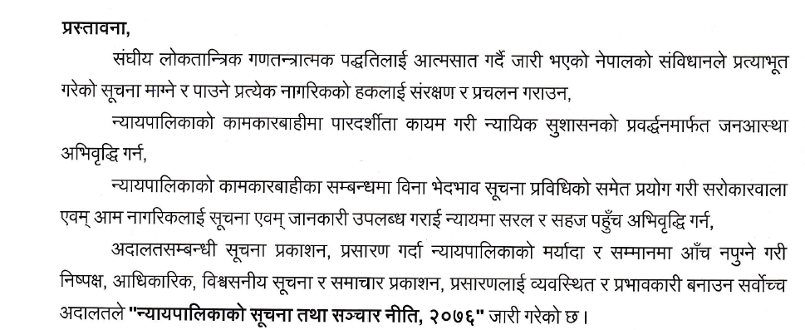
सर्वोच्च अदालतले सूचना तथा सञ्चार नीति, २०७६ जारी गरी लागु गरेको छ। जसमा सञ्चाकर्मीसँग सम्बन्धित निम्न व्यवस्था रहेको पाइन्छ

Slide 44
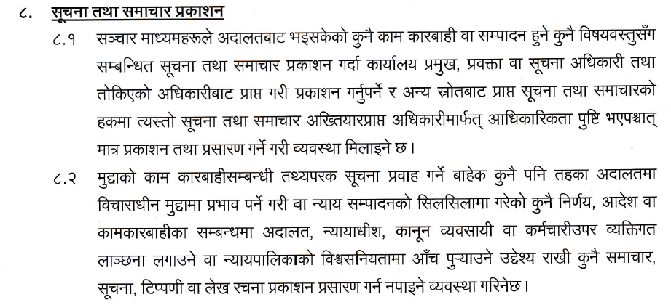

Slide 45
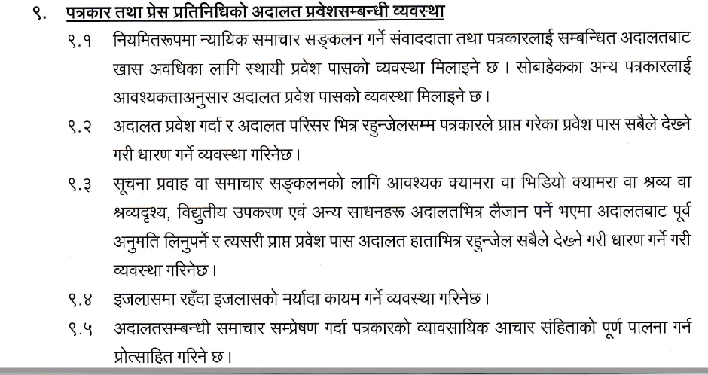

Slide 46
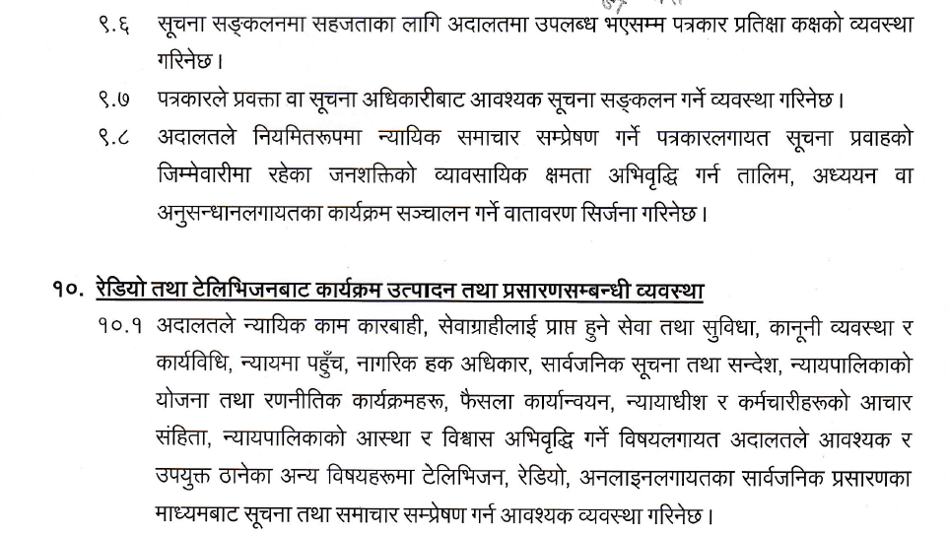

Slide 47
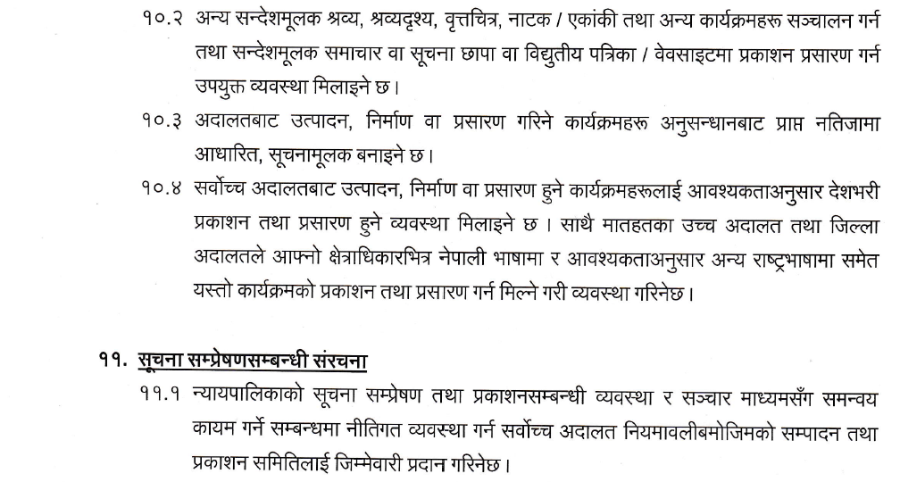

Slide 48
११.२ समितिले तोकिएको काम सम्पन्न गरी प्रतिवेदन पेस गर्ने गरी विभिन्न उपसमिति वा कार्यसमूहहरु गठन गर्न सक्ने व्यवस्था गरिनेछ
११.३ न्यायपालिकाको सूचना सम्प्रेषण प्रणालीलाई प्रभावकारी बनाउन सर्वोच्च अदालतले सर्वोच्च अदालत तथा मातहतका अदालतमा कार्यरत प्रवक्ता एवं सूचना अधिकारीहरुलाई लक्षीत गरी सूचना सम्प्रेषणसम्बन्धी दक्षता अभिवृद्धि गर्न तालिमको व्यवस्था मिलाइने छ।

Slide 49
न्युयोर्क समितिले २००९ मा दिएका केही सुझावहरुः
सामाजिक सञ्जाल प्रयोगका वैध उद्देश्य छन् – पुराना साथी, सहपाठी, टाढा रहेका आफन्त तथा परिवारसँग पुनः सम्पर्क कायम गर्न यसको उपयोग उपयुक्त हुन सक्छ।
निष्पक्ष, तथ्यपरक र मर्यादित सामग्री (जस्तै अखबारमा प्रकाशित लेख) ले कुनै विवाद सिर्जना नगर्ने र पदमा असर नपर्ने अवस्था भए न्यायाधीशले आफ्नै पेजमा साझा गर्न सक्छन्।
सामाजिक सञ्जाल प्रयोग गर्दा न्यायाधीशले सधैँ उच्च सावधानी, विवेक र अदालत तथा आफ्नो पदको गरिमा कायम राख्नुपर्छ।
कुनै पनि अनलाइन गतिविधिले सदाचार, न्यायिक स्वतन्त्रता र निष्पक्षतामा प्रत्यक्ष वा अप्रत्यक्ष असर पार्ने देखिए त्यसबाट टाढा रहनु न्यायिक आचारको अनिवार्य शर्त हो।

Slide 50
Non-Binding Guidelines on the Use of Social Media for Judges(UNODC)142
Judges should be periodically provided with training to address pertinent questions and issues, such as:
i. What social media platforms are available for use;
ii. How these platforms operate;
iii. What benefits there are to participating in these platforms;
iv. What the potential risks/consequences of such participation are;
v. How judges should participate with appropriate reticence to protect their security and to fulfill their obligations to maintain judicial independence, the dignity of office and public confidence;
vi. How family members should be adequately informed to play their part in ensuring that judges are not subject to security risks and are successfully fulfilling their obligations as judges;
vii. How the use of social media by court personnel may also have an impact on public confidence in the judiciary, judicial integrity, impartiality and independence; and
viii. Why to avoid researching parties and discovering things that are not part of evidence that is before the court or tribunal -

Slide 51
निष्कर्ष
सामाजिक सञ्जालमा विशेष सावधानी आवश्यक छ।
राजनीतिक, विवादास्पद वा भावनात्मक अभिव्यक्तिले निष्पक्षताको छविमा आँच पुर्‍याउने भएकाले ‘निजी विचार’ र ‘सार्वजनिक पद’ अलग राख्नुपर्छ।
आदर्श सूत्रः मौनता + मर्यादा + निष्पक्षता
धेरै बोल्नु विवादको कारण बन्छ, धेरै नजिकिनु शंकाको; सन्तुलित, संयमित र निष्पक्ष आचरण नै न्यायाधीशको दीगो शक्ति हो।

Slide 52
जाँदाजाँदै
न्यायलयको पुँजी भन्नु नै यस प्रतिको जनआस्था र विश्वास हो। जनआस्था अदालतबाट सम्पादन हुने कामकारबाही र सेवाग्राहीप्रति गरिने व्यवहारबाट आर्जन हुन्छ। त्यसैले कार्यक्षेत्रमा तपाइहरुका कामकारबाही र गरिने व्यवहार न्यायिक सुशासन कायम गर्ने तथा जनआस्था अभिवृद्धि गर्न महत्वपुर्ण सहयोग पुग्ने हुनेछन भन्ने कामना गर्दछु।
सक्रिय सहभागिताको लागि विशेष धन्यवाद।
!!!

